Slide 1
2022年第4季 法人說明會
報告人：全球傳動 陳崇文
2023.4.10
1

Slide 2
大綱
一、公司簡介
二、產品介紹
三、營運概況
四、研究發展
2

Slide 3
公司簡介
3

Slide 4
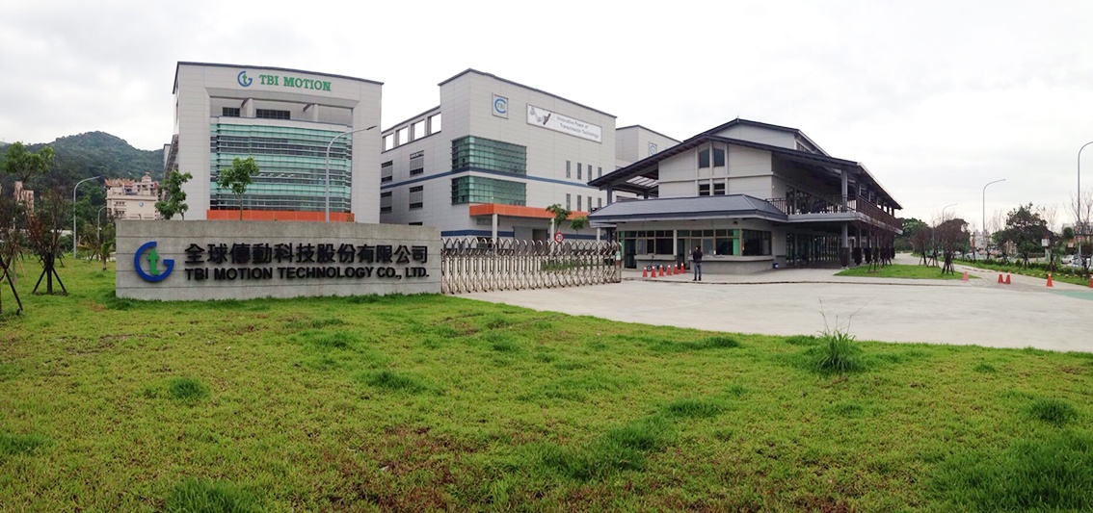
公司簡介
設立日期：2010年7月9日(TBI MOTION)
營運總部：新北市樹林區三多路123號
董事長：李清崑 先生
總經理：李進勝 先生
資本額：9.42 億元
員工人數：1,279人 (截至2023.3.31止)
主要產品：滾珠螺桿、線性滑軌、滾珠花鍵及單軸機器人
主要應用產業：自動化工業 、半導體工業、產業級機械、醫療級工業
太陽能設備、工具機機械、停車場設備 等相關產業
4

Slide 5
產品介紹
5

Slide 6
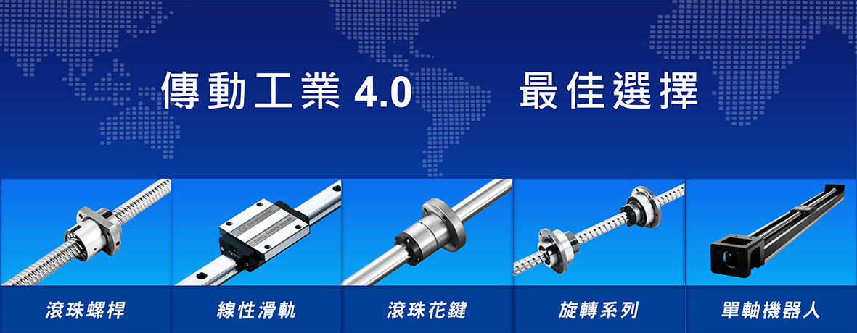
產品介紹
傳動元件為機械的核心元件，機械沒有它就動不了
藉由鋼珠在元件之間做無限滾動循環，使機械能輕易地以高精度作動
應用範圍
        自動化工業
        機器人工業
半導體工業
工具機機械
醫療級工業
綠能設備
產業級機械
停車場設備
其他相關產業
6

Slide 7
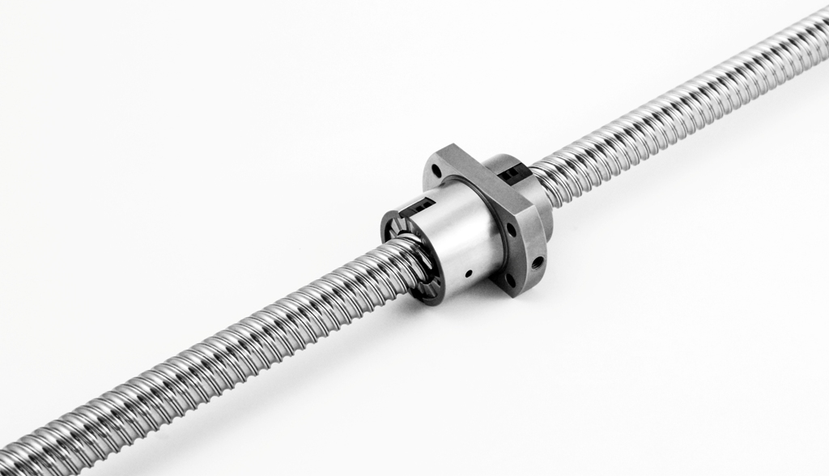
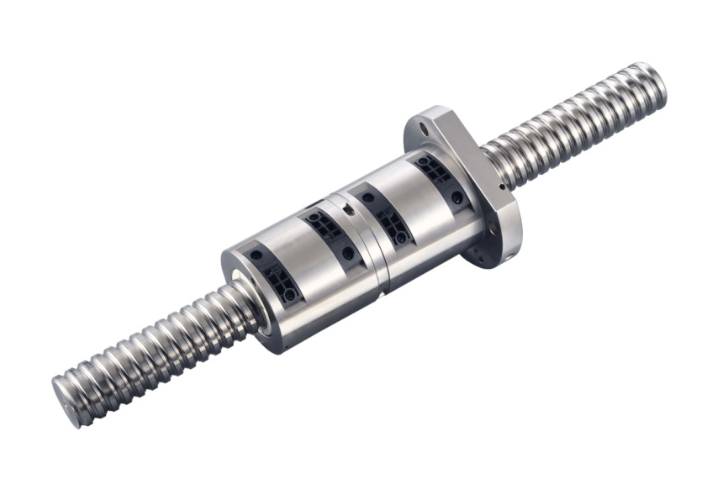
滾珠螺桿(規格齊全滿足客戶需求)
滾珠螺桿 | 轉造級 | 研磨級
外徑 | 06~80mm | 04~160mm
導程 | 01~100mm | 01~100mm
精度等級 | FC5~FC10 | GC1~GC7
特色 | 掌握核心製程 高品質量產 | 品質優異 客製生產
7

Slide 8
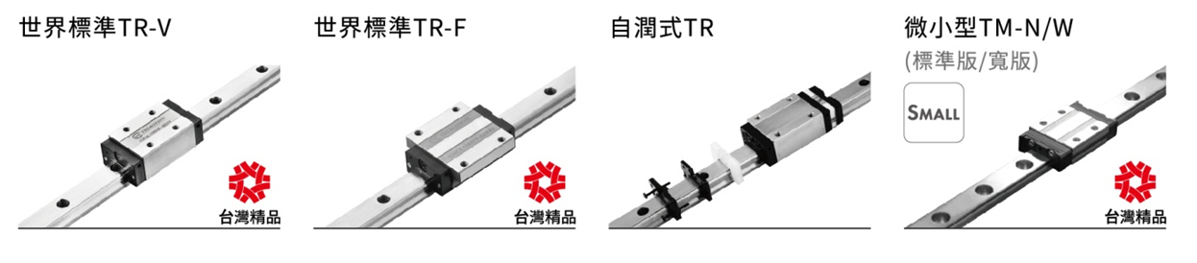
線性滑軌
產品軌格 | 產品尺寸(mm)
標準型 | 15、20、25、30、35、45
大型 | 55、65
微小型 | 07、09、12
特色
高順暢性 /高穩定性
高耐用性 /高便利性
自潤、防塵配件多元選擇
特殊油路選孔設計(J-Flow) 側掛使用仍可完美潤滑

Slide 9
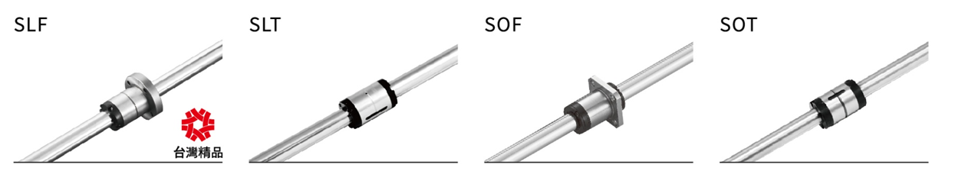
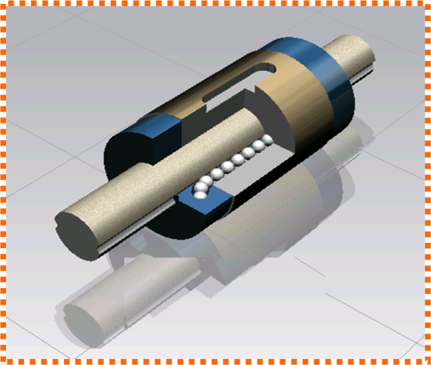
滾珠花鍵(全台第一成功研發量產)
規格 | 06~50mm
特色 | 中空軸設計 符合多元化空間設計 不掉珠設計 裝配簡易 高剛性 / 重負荷 / 高扭距 旋轉方向零間隙 高定位精度

Slide 10
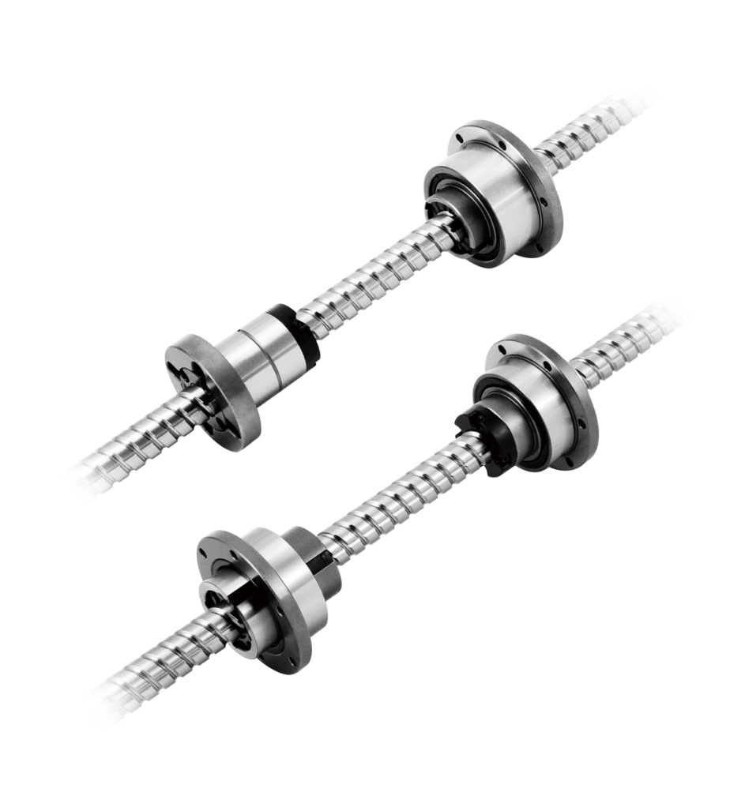
旋轉式滾珠螺桿花鍵(全台第一成功研發量產)
規格 | 16~50mm
特色 | 中空軸設計 符合多元化空間設計 一體成型設計，體積小精度高 單軸三運行模式(旋轉、螺旋，直線) 高剛性 / 高速性，品質保證 花鍵螺桿二合一，安裝簡便

Slide 11
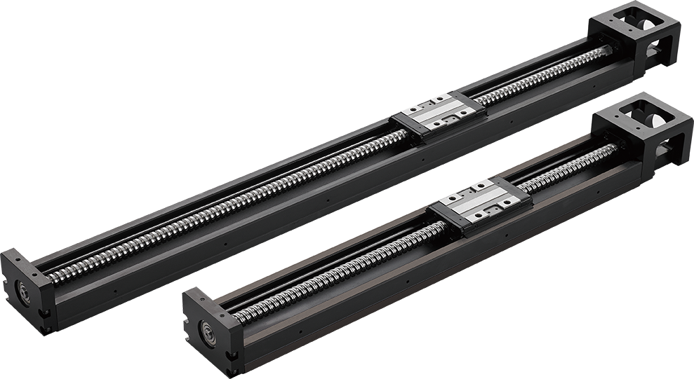
單軸機器人
規格 | 26、33、46
特色 | 模組化設計-便利安裝、快速搭配、空間節省 四方向等負荷-可承受任何安裝型態 高剛性-U型軌設計剛性佳 高精度-摩擦阻力之變代降低，達成高精度進給需求

Slide 12
營運概況
12

Slide 13
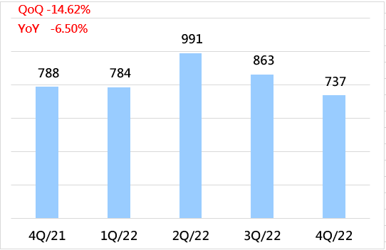
營業收入
單位：新台幣百萬元
資料來源：上述各季度之金額均經會計師查核簽證或核閱。

Slide 14
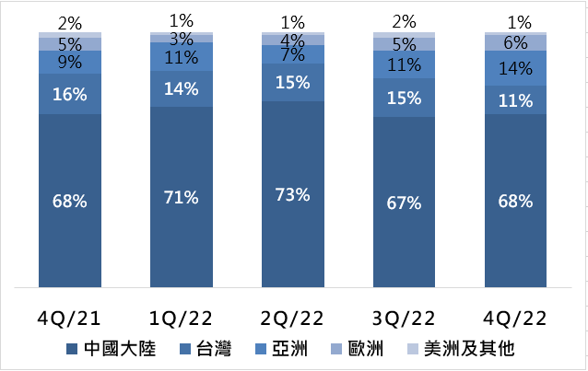
區域別營收

Slide 15
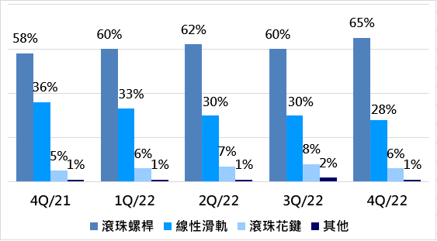
產品別營收

Slide 16
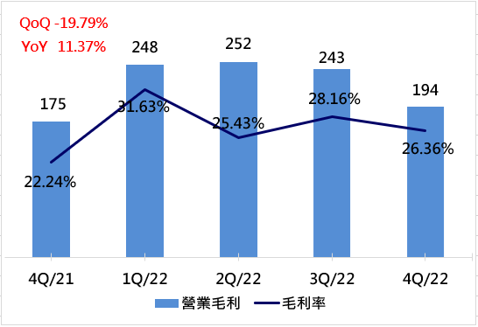
營業毛利
單位：新台幣百萬元；%

Slide 17
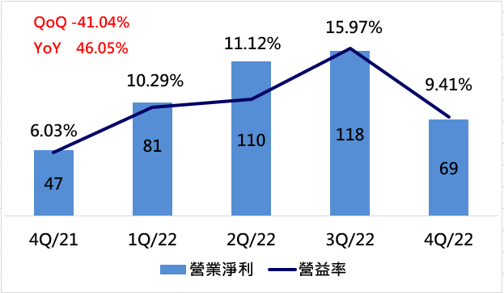
營業淨利
單位：新台幣百萬元；%

Slide 18
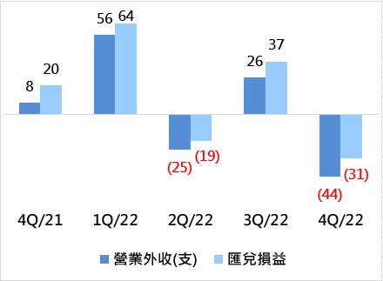
營業外收(支)
單位：新台幣百萬元

Slide 19
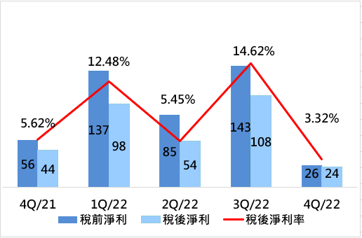
稅前&稅後淨利
單位：新台幣百萬元；%

Slide 20
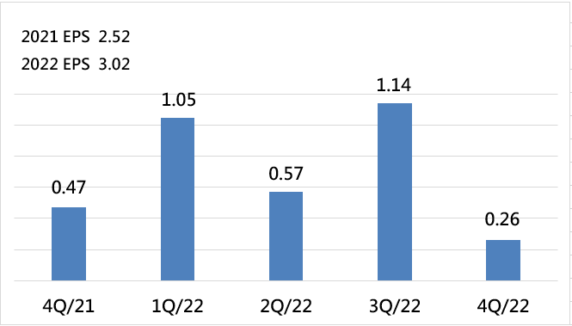
每股盈餘EPS
單位：新台幣元

Slide 21
研究發展
21

Slide 22
研發方向
●滾柱型線性滑軌
●交叉滾子
●工具機系列螺帽
●鍊帶型線性滑軌
●靜音型產品
●微小型螺桿組
●自動化生產
●加快裝配速度
●提升生產效率及良率
●降低成本、提升利潤
●客製化研發
●智能智慧化相關應用
全系列完整產品線
升級現有產品
研發服務化
FUTURE IN MOTION

Slide 23
23

